Slide 1





HOME SECURITY
SYSTEM
with IoT
based
CAMERAS

Slide 2





TRẦN QUỐC GIĂNG
THÀNH VIÊN
NGUYỄN TẤN TÀI
NGUYỄN THỊ VIỆT HOA

Slide 3
NHỮNG
NỘI DUNG
CHÍNH
ĐẶT VẤN ĐỀ VÀ BỐI CẢNH
PHẦN CỨNG VÀ PHẦN MỀM SỬ DỤNG
MỤC TIÊU CỦA ĐỀ TÀI
DEMO HỆ THỐNG & ẢNH THỰC TẾ
SƠ ĐỒ HỆ THỐNG
ƯU ĐIỂM & NHƯỢC ĐIỂM
CÁC CHỨC NĂNG CHÍNH
HƯỚNG PHÁT TRIỂN

Slide 4


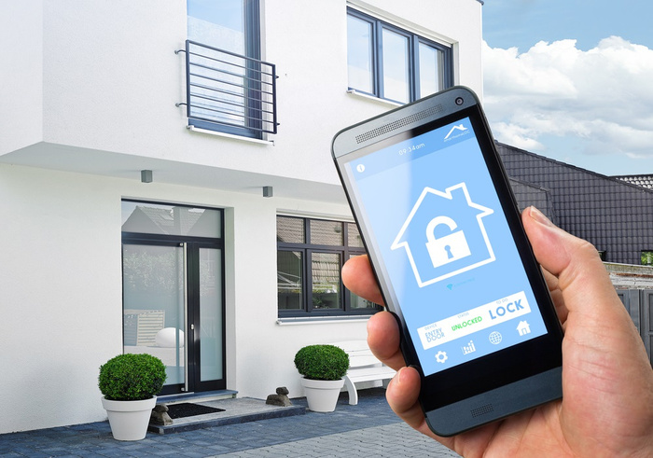
ĐẶT VẤN ĐỀ
&
Trong thời đại công nghệ 4.0, an ninh nhà ở là mối quan tâm lớn, đặc biệt tại đô thị, nơi tình trạng trộm cắp còn phổ biến.
BỐI CẢNH
Nhận thấy điều đó, nhóm thực hiện xây dựng hệ thống an ninh sử dụng thiết bị IoT phổ biến kết hợp nền tảng Blynk để giám sát và cảnh báo từ xa.
Đề tài không chỉ mang lại giá trị thực tiễn cho cộng đồng mà còn giúp sinh viên rèn luyện kỹ năng chuyên môn và ứng dụng công nghệ vào thực tế.

Slide 5


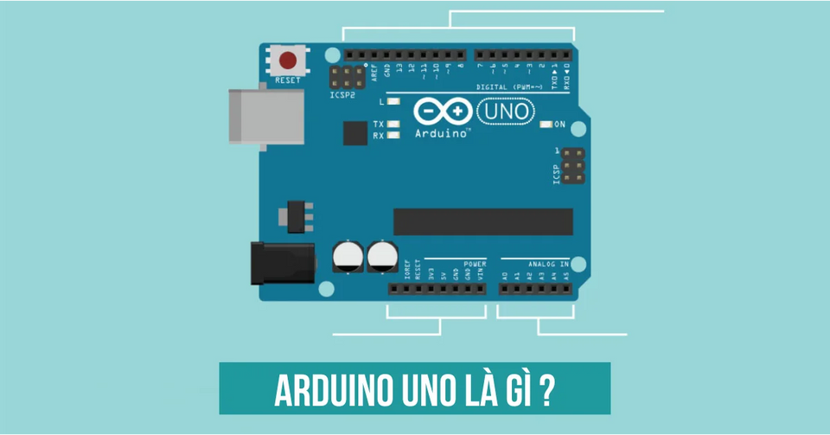
MỤC TIÊU
của
ĐỀ TÀI
Đề tài của chúng tôi được thực hiện với mục tiêu chính là xây dựng một mô hình hệ thống giám sát an ninh thông minh bằng camera.
Ứng dụng các công nghệ hiện đại như camera IP, cảm biến chuyển động PIR, vi điều khiển ESP và nền tảng điều khiển từ xa Blynk.
Hệ thống nhằm đảm bảo khả năng giám sát cả bên ngoài và bên trong ngôi nhà, phát hiện các tình huống bất thường như có người lạ tiếp cận hoặc xâm nhập khi không có người ở nhà.

Slide 6




CÁC CHỨC NĂNG CHÍNH
01
02
03
Giám sát ngoài trời
Giám sát trong nhà
Điều khiển từ xa
Livestream video trong nhà (bật/tắt qua Blynk).
Phát hiện chuyển động bằng PIR, chụp ảnh
Lưu ảnh vào thẻ microSD, gửi cảnh báo qua Blynk.
Bật/tắt chế độ giám sát, xem ảnh lưu trữ qua Blynk.
Livestream video trước cửa qua Blynk .
Thông báo khi khách nhấn chuông, kích hoạt còi buzzer.
Điều khiển servo mở cửa từ xa.
Giám sát trạng thái cửa (mở/đóng)

Slide 7
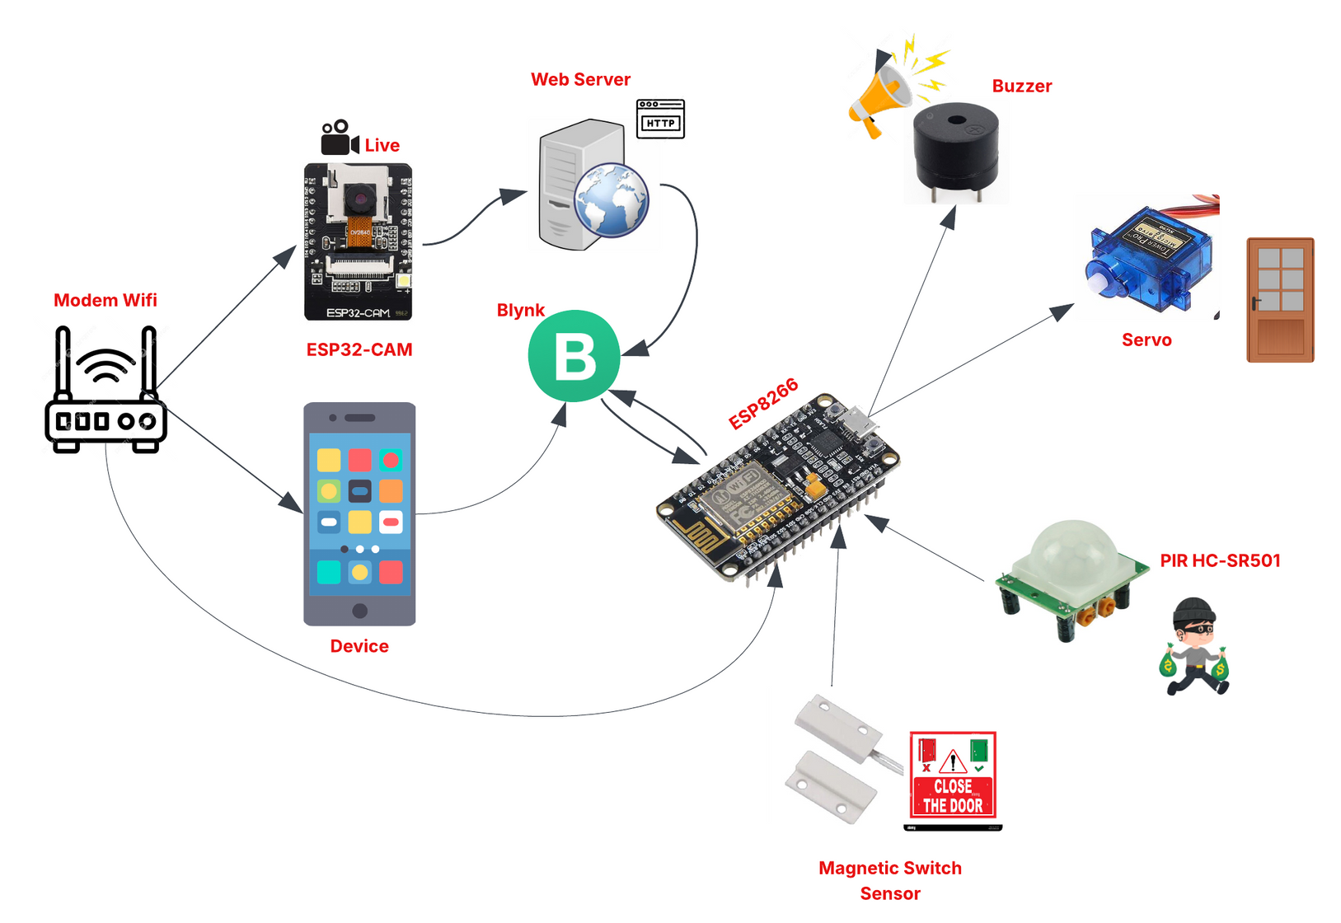
SƠ ĐỒ NGUYÊN LÝ

Slide 8
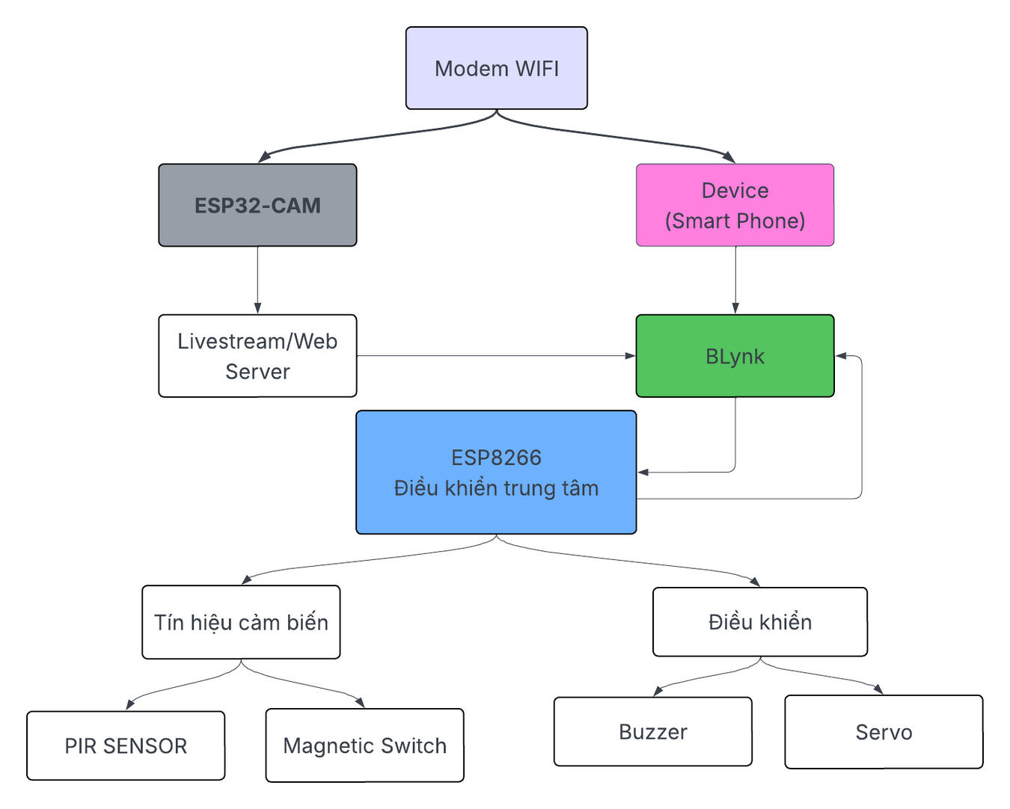
SƠ ĐỒ KHỐI ỨNG DỤNG

Slide 9

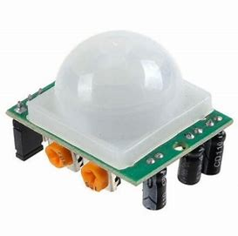


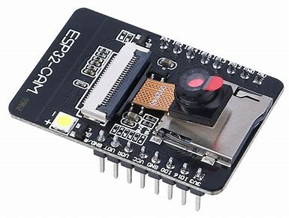
PHẦN CỨNG
&
PHẦN MỀM
SỬ DỤNG
Arduino IDE: Lập trình C/C++ cho ESP32/ESP8266.
Blynk IoT: Livestream, thông báo, điều khiển qua TCP/IP.
Thư viện: ESP32, ESP32_Camera, Blynk, SD, Servo, ESP8266WiFi.
ESP32-CAM
ESP8266
Cảm biến PIR
Cảm biến từ cửa
Servo 9G
Còi buzzer
Thẻ microSD

Slide 10






ƯU ĐIỂM
&
NHƯỢC ĐIỂM
Chi phí thấp, phù hợp hộ gia đình.
Tích hợp đa năng: Livestream, phát hiện chuyển động, điều khiển cửa trong 1 hệ thống.
Dễ sử dụng: Giao diện Blynk trực quan, không cần kỹ thuật cao.
Linh hoạt: Hỗ trợ bật/tắt từ xa, lưu trữ cục bộ, dễ mở rộng.
Phụ thuộc Wi-Fi: Độ trễ 5-10s khi mạng yếu (<5Mbps).
PIR nhạy sai: Báo động giả ở nhiệt độ cao (>30°C) hoặc vật nuôi (>10kg).
Thời lượng pin: Pin 3.7V (2000mAh) chỉ hoạt động 4-6 giờ khi livestream.
Thiếu bảo vệ: Không chống nước, dễ hỏng ngoài trời (độ ẩm >90%).

Slide 11



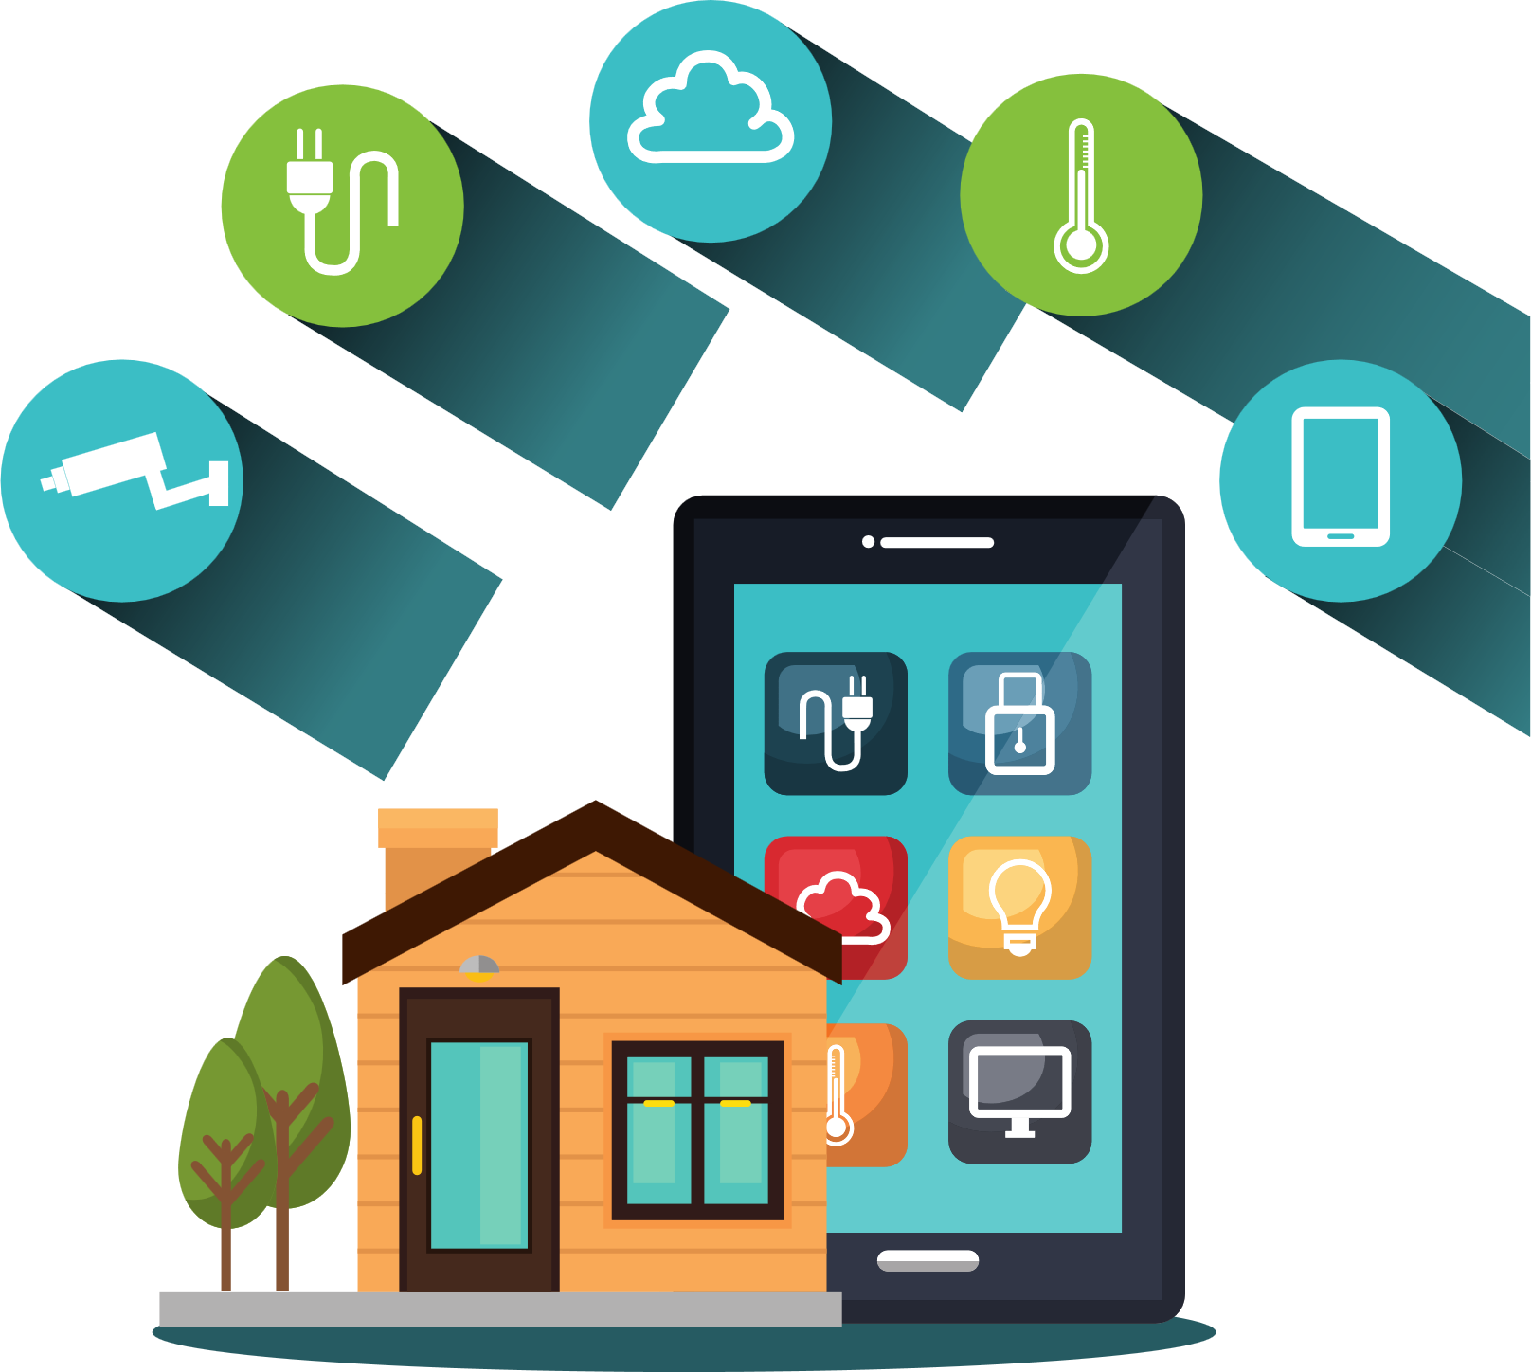
HƯỚNG
Trí tuệ nhân tạo: Tích hợp OpenCV cho nhận diện khuôn mặt, phân tích hành vi.
Cảm biến mới: Thêm cảm biến khói, khí gas, siêu âm để giảm báo động giả.
PHÁT TRIỂN
Năng lượng: Pin 5000mAh hoặc tấm pin mặt trời (5W, 5V).
Bảo mật: Mã hóa HTTPS/MQTT, xác thực 2FA trên Blynk.
Vỏ bảo vệ: Vỏ IP65 (chống nước, bụi) bằng nhựa ABS.

Slide 12
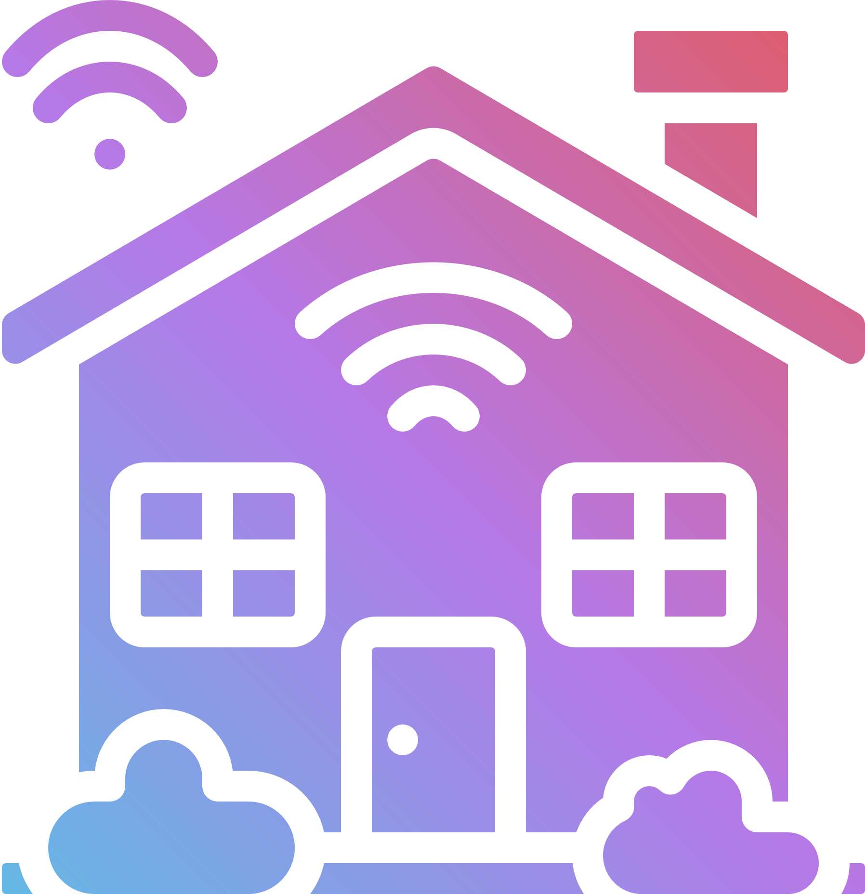

KẾT LUẬN
Hệ thống an ninh gia đình dựa trên công nghệ IoT, sử dụng ESP32-S3 CAM và Blynk, đã chứng minh được giá trị thực tiễn với chi phí thấp, tích hợp thành công livestream thời gian thực, phát hiện chuyển động, và điều khiển cửa từ xa, mang lại giải pháp giám sát hiệu quả cho hộ gia đình và văn phòng nhỏ.
Giao diện Blynk thân thiện cùng khả năng lưu trữ cục bộ đảm bảo tính linh hoạt và dễ sử dụng, trong khi thiết kế mở rộng hứa hẹn tiềm năng tích hợp trí tuệ nhân tạo, cảm biến môi trường, và năng lượng tái tạo. Dù còn một số hạn chế như phụ thuộc vào Wi-Fi và thời lượng pin, dự án không chỉ đáp ứng nhu cầu an ninh hiện đại mà còn mở ra hướng phát triển bền vững, góp phần thúc đẩy ứng dụng IoT trong đời sống.

Slide 13
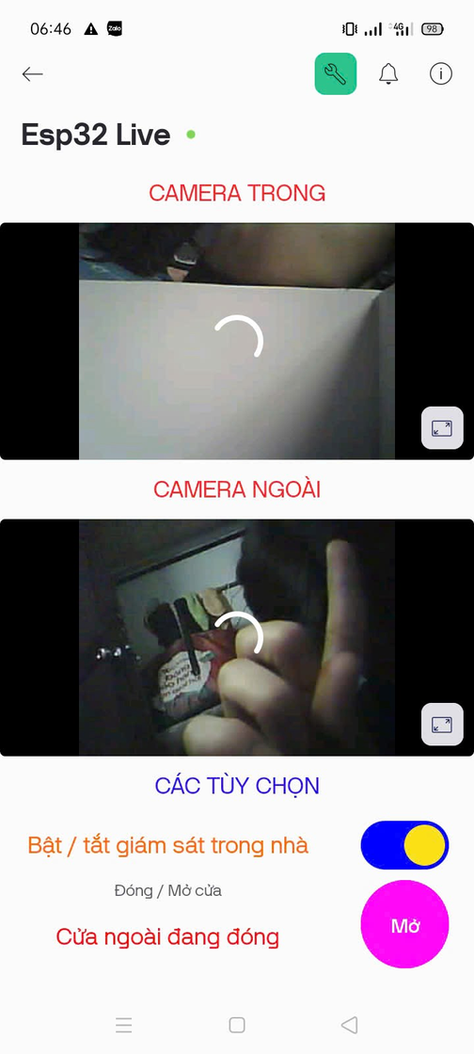
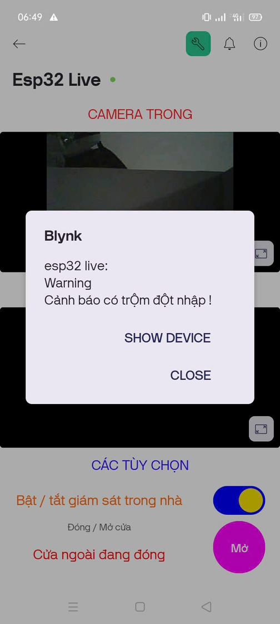
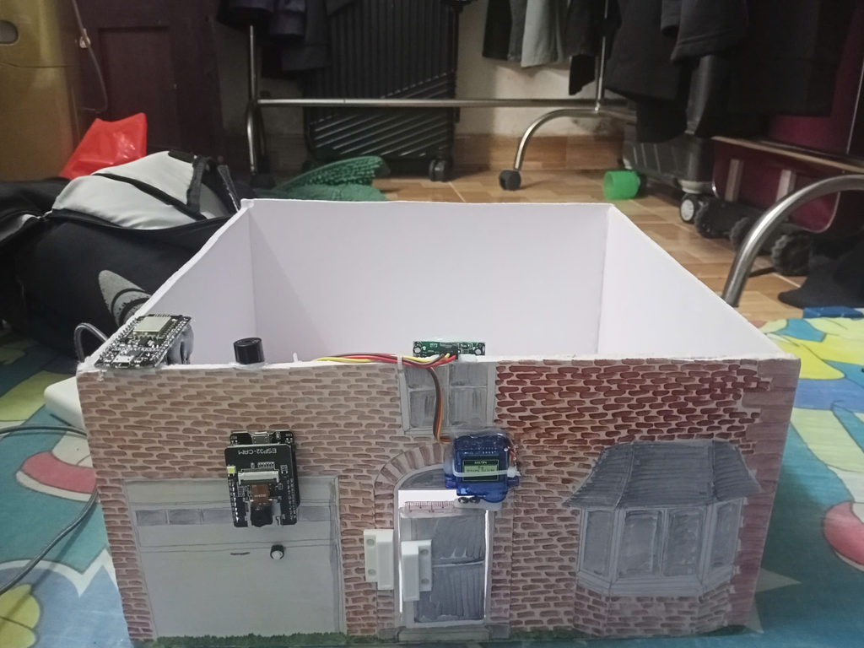
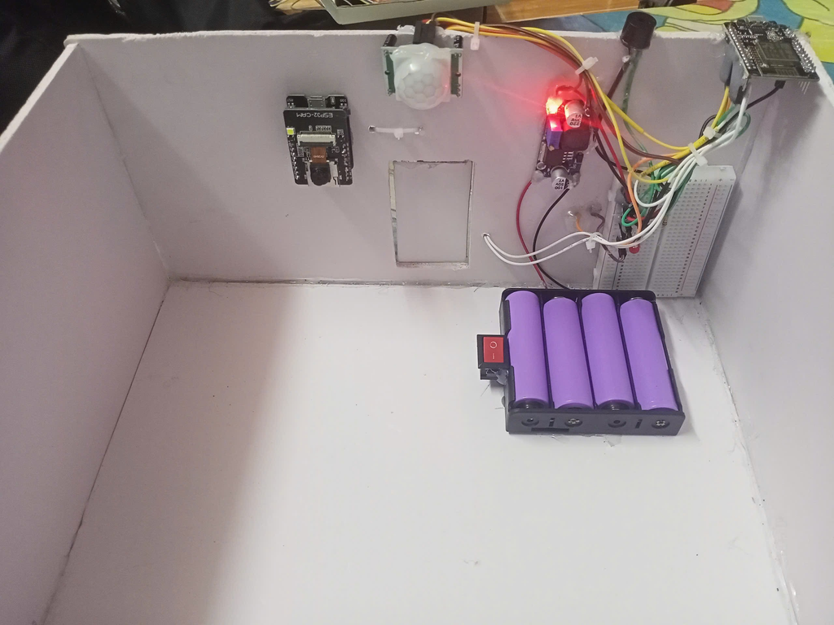
DEMO

Slide 14
THANK
YOU!

